Slide 1
Паганини Никколо
Выполнила ученица 3 класса ДШИ «Свирель» филиал с.Кубанка
Кучер Полина

Slide 2
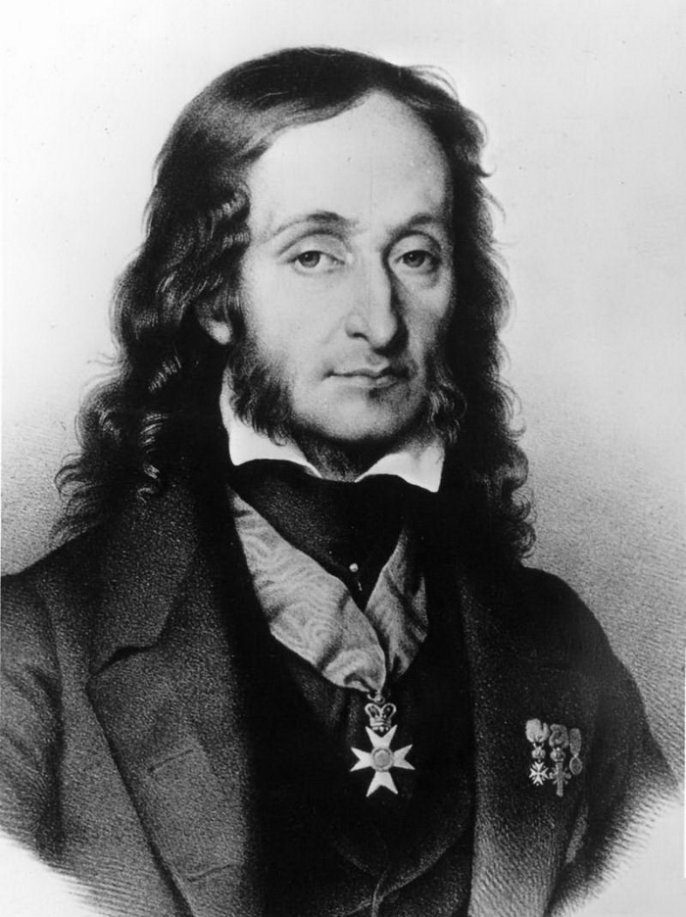

Slide 3
Паганини Никколо (1782—1840),
итальянский скрипач и
композитор.
Родился 27 октября 1782 г. в Генуе в семье мелкого торговца. Отец первый заметил в сыне способности к музыке и стал обучать его игре на скрипке и мандолине. Эти уроки стали для мальчика настоящей пыткой, так как Паганини-старший отличался необузданным характером, Никколо доставалось за малейшую ошибку, и любой другой на его месте возненавидел бы музыку. Тем не менее талант взял своё: в восемь лет Паганини написал первую сонату, а с девяти начал концертировать в Генуе.
С 16-летного возраста, освободившись наконец от опеки отца, он выступал самостоятельно с неизменным успехом как скрипач-виртуоз. Необыкновенный, доселе невиданный талант быстро сделал Паганини знаменитостью.
Он играл не только в Италии, но и по всей Европе. Яркостью исполнения и техническим блеском музыкант открыл новую эру в искусстве скрипичной игры. Такие приёмы, как игра на одной (4-й) струне, техника двойных нот, разнообразные штрихи для создания колористических эффектов, — всё это он не только применял сам, но и ввёл в собственные сочинения. Многие из них из-за технических трудностей считались долгое время неисполнимыми.

Slide 4
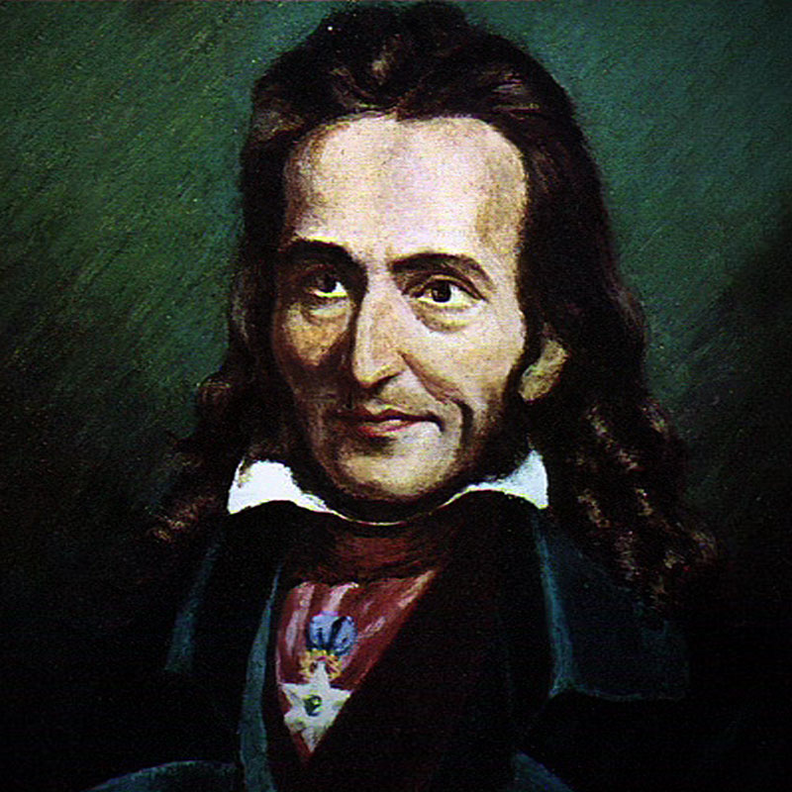

Slide 5
Паганини писал для скрипки, которой владел в совершенстве, а также для гитары (около 200 произведений). Из скрипичных сочинений наиболее известны 24 каприса (изданы в 1820 г.), 6 концертов для скрипки с оркестром (1815—1830 гг.), 12 сонат, вариации на оперные и балетные темы.
Досконально изучив скрипичное искусство, Паганини собрал целую коллекцию скрипок знаменитых итальянских мастеров: Д. Амати, А. Страдивари. Свой инструмент работы Гварнери он завещал родной Генуе, где скрипка хранится до сих пор.
Личность Паганини, его необыкновенные способности, считавшиеся «сверхчеловеческими», порождали многочисленные легенды о нём. Так, например, говорили, что свой талант он получил от дьявола в обмен на душу. Паганини не оспаривал эти домыслы и даже сам иногда подпитывал их, что прибавляло некий ореол таинственности к его громадной популярности величайшего скрипача.
Умер 27 мая 1840 г. в Ницце.

Slide 6
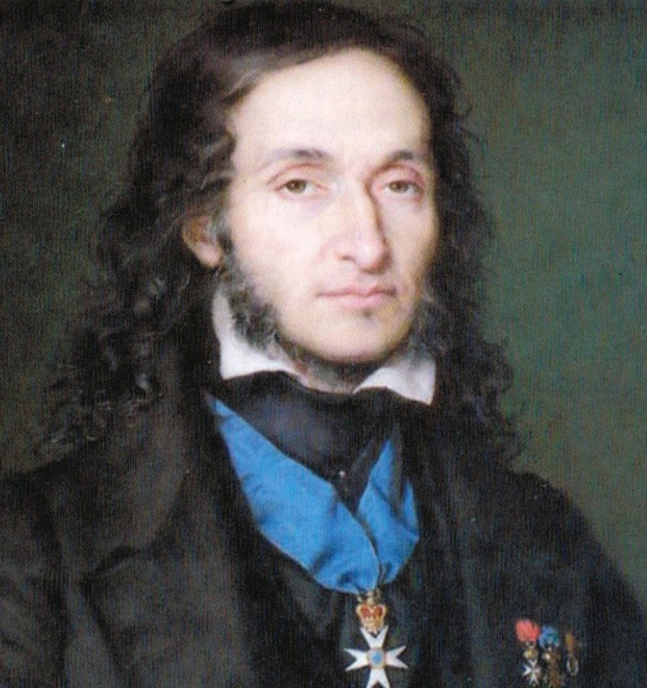

Slide 7
Интересные факты из жизни Паганини.
Бешеная слава окружала Никколо Паганини ещё при жизни. Правда, его личность при этом всегда оставалась довольно таинственной.
Современники описывали великого скрипача, как довольно мрачного и угрюмого человека.
Азартные игры на деньги были главной страстью Паганини в течение всей жизни.
Отцом скрипача был обычный грузчик, работавший в порту.
Уже в 8-летнем возрасте Паганини написал сонату для скрипки.
С раннего детства деспотичный отец заставлял юного Никколо днями напролёт заниматься музыкой, не выпуская его даже погулять на улице. От таких нагрузок мальчик впал в кому и едва не был похоронен живьём, так как его сочли умершим.
Однажды Паганини поспорил, что сможет дирижировать целым оркестром с помощью скрипки всего с двумя струнами. И, разумеется, он выиграл заключенное пари.
Между скрипачом и двумя сёстрами Наполеона Бонапарта были бурные роман, но оба они продлились недолго.
На день рождения Наполеона Паганини так же на спор сыграл всего на одной струне.
Скрипач никогда не отличался крепким здоровьем и часто болел.
Когда отец юного Никколо привёл его к знаменитому на тот момент скрипачу Алессандро Роллу, тот услышал игру ребёнка и сказал, что ничему не сможет его научить, потому что и так уже всё умеет.
На протяжении трёх лет Паганини прожил с некоей знатной дамой в её поместье в Тоскане, но он так тщательно скрывал её имя, что оно так и не дошло до нас.
Одно время Паганини занимал должность капитаном личной гвардии Элизы Бонапарт, сестры французского императора.
Первый концерт скрипач дал, когда ему было всего одиннадцать лет.
Паганини утверждал, что секрет его мастерства заключается в полном и безраздельном духовном слиянии со скрипкой.

Slide 8
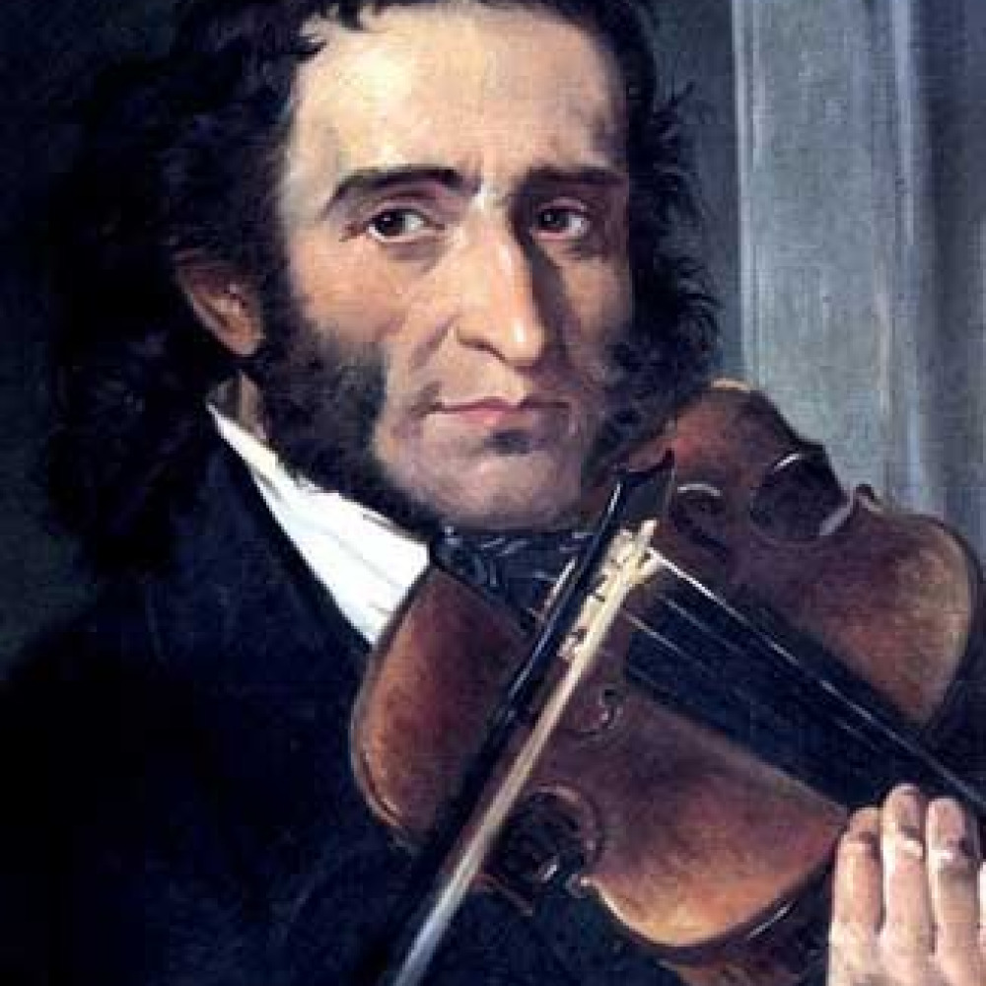


Slide 9
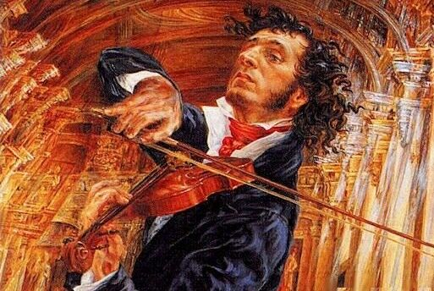

Slide 10
Спасибо за внимание!

